Slide 1




Slide 2
如何增强气场？ 如何分析对方的话中话？谈判思维。
怎么引导客户？
沟通心理学
价格谈判的技巧，如像做一个项目2-3万，在这个区间如何去谈能争取到最多？
回应异议的表现消费者的需求满足不了，该怎么拒绝？
如何通过自己的引导，从对方口中了解到我们想知道但对方一直不愿意说的信息？

Slide 3
输入密码
2
0
1
7
1
2
ABC
3
DEF
4
GHI
5
JKL
6
MNO
7
PQRS
8
TUV
9
WXYZ
*
0
#

Slide 4

7月日 星期日
优势谈判
Power negotiation

Slide 5
谈判
通过相互影响和说服，双方或多方确定自己将付出什么，希望得到什么，进而提出建议的解决方案，并且就共同的行动路线达成一致

Slide 6
目录
CONTENTS
1
谈判的选择
构筑谈判基础
2
3
谈判的策划与准备

Slide 7
LOGO
PART
01
谈判的选择

Slide 8

1.谈判的选择
什么时候你不应当谈判？
当谈判的成本可能超过
可能获得的利益时。
此处添加文本

Slide 9
1.谈判的选择
——成本
对谈判成功的把握
时间
金钱

Slide 10
认知偏差
确认偏误
个人有意识地以自己的世界观来观察和解读信息的趋势

Slide 11
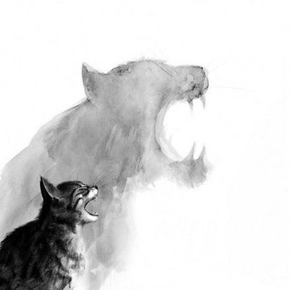

不确定性
恐惧心理
敌意

Slide 12
敢于谈判
善于谈判
从谈判中得到更多你想要的

Slide 13
LOGO
PART
02
构筑谈判基础

Slide 14
2.构筑谈判基础
确定保留价格
渴望价格
替代选择

Slide 15
问题一：假若你与学校谈研学旅行项目，校长问你一位学生收多少钱，你该如何应对？

Slide 16
LOGO
PART
03
谈判的策划与准备
（谈判5把刀）

Slide 17
1）.确定谈判目标
（小李飞刀）
2）. 总体目标分解为多项议题
（西瓜刀）
3）.根据议题的重要性排序
（镰刀）
4）.为每项议题找到解决方案
（菜刀）
5）.为每项议题分配相对价值
（新笔刀）
谈判策略武功秘籍：小茜连菜心

Slide 18
问题二： 目标客户：太阳城小学
学生：2000人 ；18个班；教师：80人。
还没做学校文化。

Slide 19
1.确定你想在谈判中达成什么目标（小李飞刀）
200000 业绩

Slide 20
2.将你的总体目标分解为多项议题（西瓜刀）
找出匹配的项目类型

Slide 21
3）.根据议题的重要性进行排序（镰刀）
哪个是最匹配的项目？

Slide 22
4）.为每项议题找到解决方案（菜刀）
这个项目，哪些人与这个项目有关？哪个人最有话事权？我该准备哪些资料？

Slide 23
5）.为每项议题分配相对价值
（新笔刀）
计算，分配出单业绩

Slide 24
如何增强气场？ 如何分析对方的话中话？谈判思维。
怎么引导客户？
沟通心理学
价格谈判的技巧，如像做一个项目2-3万，在这个区间如何去谈能争取到最多？
回应异议的表现消费者的需求满足不了，该怎么拒绝？
如何通过自己的引导，从对方口中了解到我们想知道但对方一直不愿意说的信息？

Slide 25
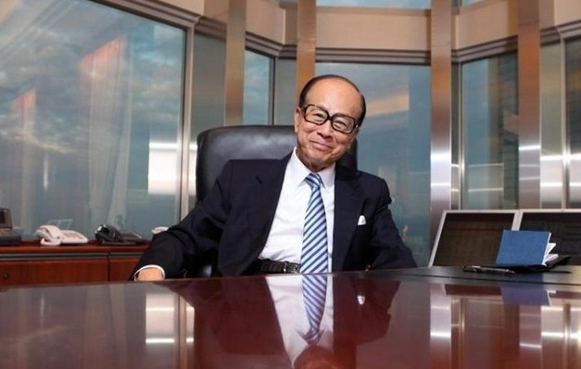

Slide 26
华人首富李嘉诚曾经接受一本杂志的访问，他们问李嘉诚先生：你经营公司57年来做过数十种行业，经营的区域几十个国家，那你有没有亏损过？
他说：没有。李嘉诚先生57年来他的公司没有亏过钱，他的个人的资产今年从来没有比去年低，从来没有过，持续了57年。
记者问他：你如何做到？李嘉诚先生说，我90%的时间都在研究失败了后该怎么处理。如果你花90%的时间避开了所有可能失败的因素，请问你是不是已经非常接近成功了？
可是一般的销售人员头脑总是想找成功的方法，李嘉诚说：我们先把失败的原因全部研究一遍，当他研究这个步骤的时候，他已经立于不败。所以连续57年只赚不亏的人，他的思维模式跟我们一定不一样。

Slide 27
LOGO
PART
04
思维+表达
好好学习 天天向上

Slide 28
7月27日 星期四
2017
感谢聆听

